Slide 1
Docker & Kubernetes Helm

Slide 2
Contenidos
Despliegue de Microservicios C/C++ con Docker y Kubernetes
Contenedores de microservicios en C/C++ con Docker:
Creación de Dockerfiles optimizados para aplicaciones C/C++.
Gestión de dependencias y bibliotecas externas dentro de los contenedores.
Orquestación de microservicios con Kubernetes:
Creación de Pods, Deployments, y Services en Kubernetes.
Estrategias de despliegue y escalabilidad en Kubernetes.
Despliegue automatizado con Helm:
Uso de Helm Charts para la automatización de despliegues y actualizaciones.
Gestión de configuraciones de microservicios en entornos de producción

Slide 3
Docker

Slide 4
Docker
Es una plataforma de software que permite desarrollar, enviar y ejecutar aplicaciones dentro de contenedores.
Docker facilita el trabajo de desarrolladores, administradores de sistemas y equipos DevOps al permitir:
Empaquetar aplicaciones con todas sus dependencias.
Ejecutarlas de forma consistente en cualquier entorno (desarrollo, pruebas, producción).
Aislar procesos para evitar conflictos entre aplicaciones.
Escalar fácilmente en arquitecturas distribuidas como microservicios.

Slide 5
Un contenedor en el Sotfware
El contenedor empaqueta de forma ligera todo lo necesario para que uno o mas procesos funcionen: código, herramientas del sistema, bibliotecas, dependencias, etc.
Nos proporcionan un servicio y todo lo necesario para que ese servicio funcione.
Completamente independiente y orientado a microservicios.
Están empaquetados de forma individual y son independientes.

Slide 6
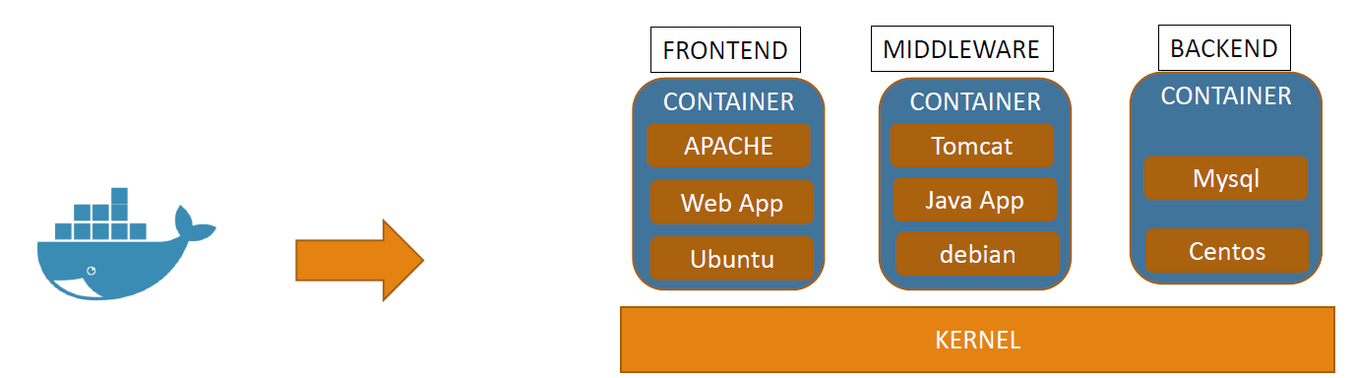
Un contenedor en el Sotfware
La idea es poder llevarnos el contenedor a otro sistema sin tener que hacer ningún tipo de cambio → el contenedor es autosuficiente.
Solo necesita un Runtime de contenedores.
Distintos contenedores proporcionando cada uno distintos servicios.

Slide 7
Resumen
Un contenedor es:
Un objeto ligero donde,
Se empaqueta todo lo necesario
Para ofrecer un servicio
A un tercero.

Slide 8
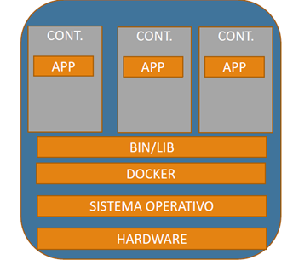
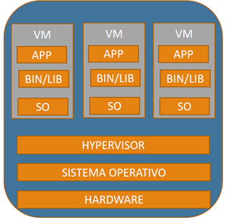
Docker vs Máquinas virtuales
Docker no requiere un S.O. independiente, en cambio, en una máquina virtual si es necesario.
En Docker sería un proceso o Daemon que se ejecuta en el
S.O. sería el equivalente al Hypervisor, pero los contenedores
Utilizan los recursos de S.O. para poder compartir: lib, bin …
NO implementan su propio S.O., ni LIBs
LOS CONTENEDORES SON INDEPENDIENTES,
PERO COMPARTEN RECURSOS!!
- Cada M.Virtual es independiente:
Tienen un S.O. por cada máquina
Librerías y se ejecutan las apps.
Componentes monolíticos totalmente
Independientes unos de otros.

Slide 9
Componentes de docker
Contenedores
Se crea a partir de una imagen. Se puede definir como un proceso que ha sido aislado de todos los demás procesos de la máquina donde se ejecuta (el host de Docker).
Buenas prácticas: 1 sólo proceso en 1 contenedor. 1→ 1
Imágenes
Las imágenes contienen el sistema de archivos que utilizarán los contenedores Docker. Para crear un contenedor, es obligatorio utilizar una imagen.
Plantilla. 1 imagen → N contenedores
Volúmenes
Mecanismo de persistencia para los contenedores. Si un contenedor no tiene un volumen asociado al terminar y eliminar el contenedor los datos se pierden.
Redes
Docker permite crear diferentes tipos de redes para que los contenedores se puedan comunicar entre ellos. La gestión de redes en Docker se gestiona con libnetwork

Slide 10
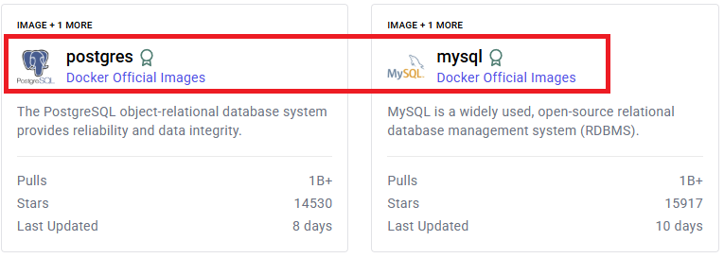
Docker Hub
Repositorio de imágenes de Docker (ojo utilizar imágenes oficiales).

Slide 11
Opciones para trabajar
Dos opciones:
1) Crear una máquina virtual por ejemplo con Ubuntu e instalar Docker Engine → trabajaremos en modo comando.
Si estamos en una máquina Linux (instalar directamente).
2) Docker desktop para Windows o Mac
Incluyen docker engine
Docker desktop for Linux (no se aconseja), está montado sobre una máquina virtual. Es mejor la opción Docker Engine.
Como no está soportada la virtualización anidada está opción solo se puede montar en una máquina Linux (real).
No se puede probar dentro de una máquina virtual y que se estuviera ejecutando dentro de Windows.
Ver:
https://www.docker.com/blog/how-to-check-docker-version/#:~:text=Users%20can%20leverage%20the%20Docker,Docker%20CLI%20to%20run%20commands.

Slide 12
Dockerfile

Slide 13
Dockerfile
Es un fichero de texto que se utiliza para definir la imagen de un contenedor Docker.
Se compone de instrucciones para construir una imagen personalizada.
Dockerfile nos sirve para:
Desarrollar aplicaciones: Crear un entorno estandarizado con las versiones exactas de software y dependencias necesarias para ejecutar tu aplicación.
Automatizar la configuración y construcción de entornos
Microservicios: Diseñar imágenes ligeras y optimizadas para cada servicio.
Testing y debugging: Configurar entornos de prueba controlados.

Slide 14
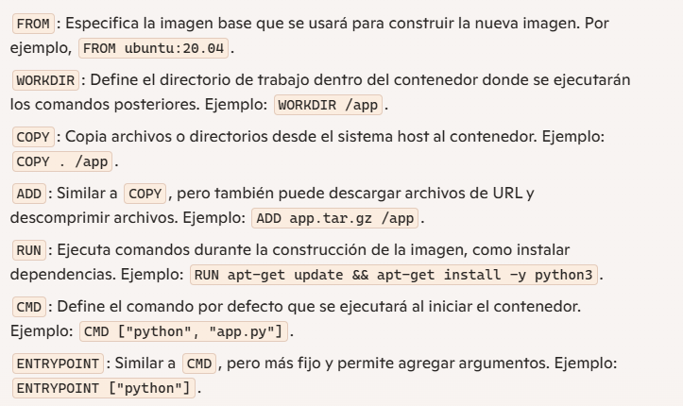
DockerFile comandos I

Slide 15
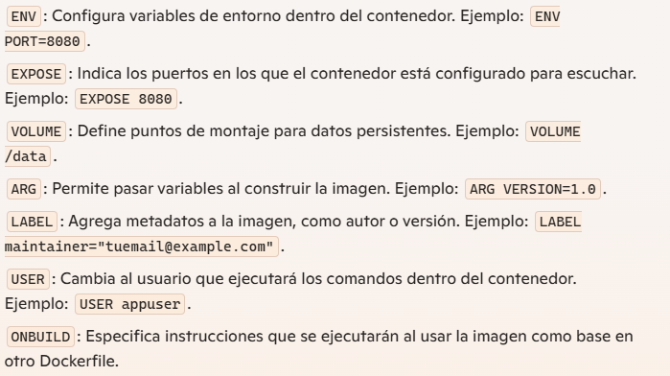
DockerFile comandos II

Slide 16
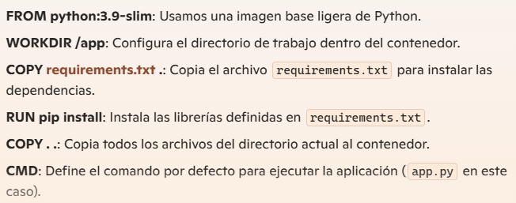
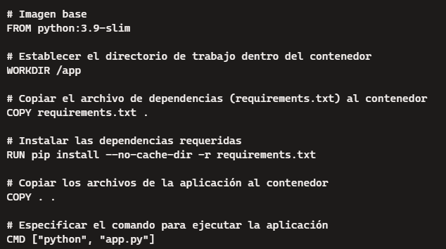
Ejemplo
El fichero requirement.txt contendrá los nombres de las librerías de Python habría que instalar
en el contenedor:
- pandas
- Flask
Etc.

Slide 17
Dockerfile (ENTRYPOINT vs CMD)
ENTRYPOINT
Propósito: Define el programa principal que siempre se ejecutará en el contenedor. Es el “punto de entrada” fijo.
Formato: Puede escribirse en dos formas:
Lista ejecutable: ENTRYPOINT ["executable", "param1", "param2"] (forma recomendada).
Forma de cadena: ENTRYPOINT command param1 param2 (menos común y limitada a /bin/sh).

Slide 18
Dockerfile (ENTRYPOINT vs CMD)
CMD
Propósito: Especifica el comando por defecto que se ejecutará cuando se inicie el contenedor. Puede ser sobrescrito al ejecutar el contenedor.
Formato: También puede usarse en dos formas:
Lista ejecutable: CMD ["executable", "param1", "param2"].
Forma de cadena: CMD command param1 param2 (limitada a /bin/sh).
Comportamiento:
Es más flexible que ENTRYPOINT, ya que puedes sobrescribir el comando al ejecutar el contenedor.
Si ejecutamos: docker run imagen ls (ejecuta ls en vez del comando especificado en CMD)

Slide 19
Buenas prácticas en un DockerFile I
Utilizar las imágenes ligeras siempre que se pueda:
Utilizar alpine o las que terminan en Slim
FROM python:3.9-slim mejor que FROM python:3.9
Minimizar el número de capas de la imagen. Cada instrucción ADD, COPY, etc. Crea una nueva capa.
Por ejemplo, se pueden unir comandos → RUN apt-get update && apt-get install –y curl …
Eliminar archivos temporales
Se puede utilizar .dockerignore (se pueden excluir archivos innecesarios)

Slide 20
Buenas prácticas en un DockerFile II
Fijar versiones de las librerías: flask==2.1.0 en un archivo: requirements.txt (por ejemplo, en Python)
Utilizar mejor COPY que ADD. ADD permite descomprimir archivos.
Evitar el usuario root. Añadir otros usuarios (por seguridad):
RUN useradd –m appuser
USER appuser
Eliminar las herramientas innecesarias (que no tengan sentido en producción)
Utilizar comentarios dentro del fichero.
Las líneas se preceden con una #

Slide 21
En C++
Crear un Dockerfile personalizado
Se define una imagen base (como ubuntu, debian o alpine) que tenga las herramientas necesarias para compilar y ejecutar C++.
Instalar dependencias
Se instalan compiladores como g++, herramientas de construcción como cmake o make, y cualquier librería adicional que la aplicación necesite.
Copiar el código fuente
Se copia el código fuente al contenedor y se compila dentro del mismo, o se copia el binario ya compilado si se prefiere compilar fuera.
Exponer puertos
Si el microservicio C++ ofrece una API (por ejemplo, con gRPC o REST), se expone el puerto correspondiente con EXPOSE.
Definir el punto de entrada
Se usa CMD o ENTRYPOINT para ejecutar el binario principal del servicio.

Slide 22
Ejemplo
FROM ubuntu:20.04 # La imagen base
# Instalar herramientas necesarias
RUN apt-get update && apt-get install -y g++ cmake make
# Crear directorio de trabajo
WORKDIR /app
# Copiar el código fuente
COPY . .
# Compilar la aplicación
RUN make
# Exponer el puerto del microservicio
EXPOSE 8080
# Ejecutar el servicio
CMD ["./mi_microservicio"]

Slide 23
docker-compose

Slide 24
Introducción
Docker Compose es una herramienta que se utiliza para definir y manejar aplicaciones Docker con múltiples contenedores de manera sencilla.
Sirve para automatizar el despliegue y la configuración de estos contenedores, lo cual es muy útil cuando tienes varios servicios que necesitan comunicarse entre sí, como una base de datos, un backend y un frontend.
Con Docker Compose podemos:
Definir la infraestructura en un archivo YAML (docker-compose.yml), especificando los contenedores, redes, volúmenes, etc.
Levantar todos los servicios con un solo comando (docker-compose up).
Simplificar la gestión de servicios complejos, eliminando la necesidad de configurar manualmente cada contenedor.

Slide 25
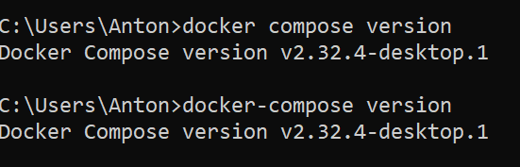
docker compose
El comando ya se instala en Windows al instalar Docker desktop.
La versión 1 se hizo en Python
La versión 2 en go y que se integre como un comando de Docker.
Se puede comprobar desde una consola lanzando el comando:
docker compose (tiende a utilizarse esta)
docker-compose
Uno u otro funcionan desde la consola de Windows

Slide 26
Fichero de configuración
El fichero que busca por defecto se llama: docker-compose.yml
También compose.yml
Se puede cambiar el nombre con la opción –f
docker compose –f otro_fichero.yml
Para iniciar y ejecutar los servicios se utiliza la opción: up
docker compose up
Busca el fichero por defecto e inicia y ejecuta servicios

Slide 27
docker compose up
Comportamiento de docker-compose up:
Construcción de imágenes: Si no existen imágenes para los servicios definidos, las construirá usando las instrucciones del Dockerfile.
Creación de contenedores: Inicia los contenedores necesarios para los servicios especificados.
Conexión de redes: Configura las redes entre los contenedores según lo indicado en el archivo.
Persistencia de volúmenes: Crea y conecta los volúmenes definidos para almacenar datos.

Slide 28
Comandos relacionados
docker-compose up: Inicia los servicios y muestra los logs directamente en la terminal.
docker-compose up -d: Ejecuta los servicios en segundo plano (modo "detached").
docker-compose up --build: Fuerza la reconstrucción de las imágenes antes de iniciar los servicios.

Slide 29
Apartados del fichero
Sólo es obligatorio el apartado de services:
versión → version: “3.9” # No es obligatorio poner la versión
services → equivale a los contenedores
volumes
networks
configs
secret
Comentarios con #

Slide 30
YAML
Formato de serialización
Se utiliza para definir listas, propiedades, etc.
https://es.wikipedia.org/wiki/YAML
Trabaja con indentaciones como en Python

Slide 31
Ejemplo
El directorio donde especificamos la estructura y se encuentra el fichero compose.yml se trata como un proyecto.
Mantener carpetas separadas con cada proyecto.
pr_nginx
compose.yml
version: ‘3.9’
services:
nginx:
image: nginx (aquí también se puede indicar build para construir la imagen a partir de un Dockerfile
ports:
“80:80”
Se recomienda utilizar nuestras propias redes (bridge personalizadas)
Si no se indica la red construye una por defecto.

Slide 32
Services
Es el apartado clave donde defines los servicios que compondrán tu aplicación.
Cada servicio corresponde a un contenedor Docker.
Dentro de cada servicio puedes definir:
image: Imagen base a usar.
build: Configuración para construir la imagen desde un Dockerfile.
ports: Mapeo de puertos entre el host y el contenedor.
volumes: Volúmenes para persistir o compartir datos.
environment: Variables de entorno.
depends_on: Dependencias de otros servicios.

Slide 33
Services
Podemos tener varios:
services:
servicio_1:
# configuración s1
servicio_2:
# configuración s2
servicio_3:
# configuración s3

Slide 34
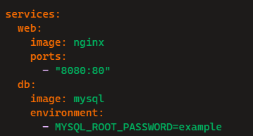
Ejemplo

Slide 35
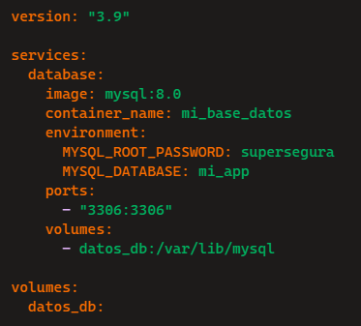
Ejemplo 2
Servicio database:
Se utiliza la imagen oficial de MySQL, versión 8.0.
Se configura con las variables de entorno para establecer la contraseña del usuario root y crear una base de datos llamada mi_app.
Se mapea el puerto 3306 del contenedor al host para que sea accesible.
Volumen datos_db:
Está definido en la sección volumes del archivo.
Este volumen se monta en /var/lib/mysql, que es donde MySQL almacena los datos en el contenedor. Esto asegura que los datos persistan incluso si el contenedor se detiene o elimina.
Persistencia:
Los datos almacenados en datos_db permanecerán disponibles, ya que Docker gestiona el volumen fuera del ciclo de vida del contenedor.

Slide 36

Volumes
Define volúmenes que pueden ser utilizados por los servicios para persistir datos o compartir información entre contenedores.

Slide 37

Networks
Especifica redes personalizadas que permiten la comunicación entre los servicios o con el host.

Slide 38

Configs
Define configuraciones que los servicios pueden consumir, como archivos de configuración.
Se suele utilizar con Docker Swarm (similar a Kubernetes)

Slide 39

Secret
Permite manejar información sensible, como contraseñas, de manera segura.
Se suele utilizar con Docker Swarm (similar a Kubernetes)

Slide 40
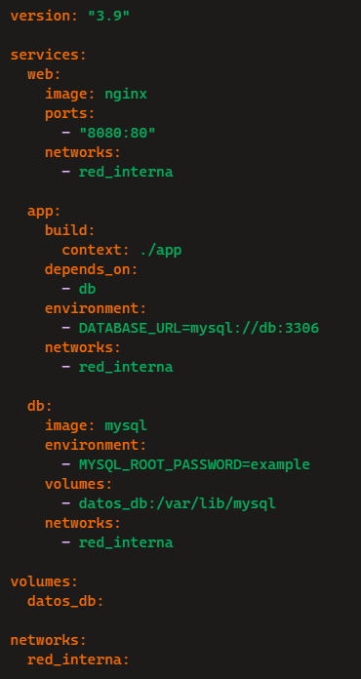
Fichero entero
Tiene 3 servicios
web, app y db
Cada servicio va en un contenedor distinto.

Slide 41
Comandos docker compose
Los comandos permiten administrar el ciclo completo de una aplicación:
docker compose up
Crea e inicia los contenedores. Con –d se ejecutan en 2 plano
docker compose down
Detiene los contenedores que están en ejecución y elimina las redes.
Con –v elimina todos los volúmenes (de la sección de volumes) y los creados por los contenedores.
docker compose ps
Estado de los contenedores de la aplicación
docker compose logs
Muestra stdout (salida estándar) y stderr (errores) de los contenedores
Con –f actualizar el tiempo real.
docker compose exec
Ejecuta un comando en un contenedor que está en ejecución

Slide 42
Comandos docker compose II
docker compose top
Los procesos que se están ejecutando en cada uno de los contenedores de la aplicación.
docker compose start
Inicia los servicios (contenedores) de la aplicación
docker compose stop
Detiene los servicios (contenedores) de la aplicación
docker compose build
Crea las imágenes de los servicios que utilizan ficheros dockerFile, en lugar de utilizar la imagen de un repositorio (Docker hub)

Slide 43
Archivos con variables de entorno
Hay veces que necesitamos utilizar variables de entorno dentro del archivo de configuración y las podemos pasar a través de otro fichero: .env
Estos ficheros tienen que estar en el mismo directorio que el fichero: docker-compose.yml
Formato:
VARIABLE=valor
Líneas que empiezan con # están comentadas

Slide 44
Archivos con variables de entorno
Fichero:
MYSQL_ROOT_PASSWORD=root
MYSQL_DATABASE=database
…
Para utilizarlo:
services
mysql:
environment:
MYSQL_ROOT_PASSWORD=${MYSQL_ROOT_PASSWORD}

Slide 45
Apéndice
1. docker build – To build Docker Image from Dockerfile
2. docker pull – To pull Docker Image from Docker Hub Registry
3. docker tag – To add Tag to Docker Image
4. docker images – To list Docker Images
5. docker push – To push Docker Images to repository
6. docker history – To show history of Docker Image

Slide 46
Apéndice II
7. docker inspect– To show complete information in JSON format
8. docker save – To save an existing Docker Image
9. docker import – Create Docker Image from Tarball
10. docker export – To export existing Docker container
11. docker load– To load Docker Image from file or archives
12. docker rmi– To remove docker images

Slide 47
Kubernetes – K8s

Slide 48
Helm

